Slide 1
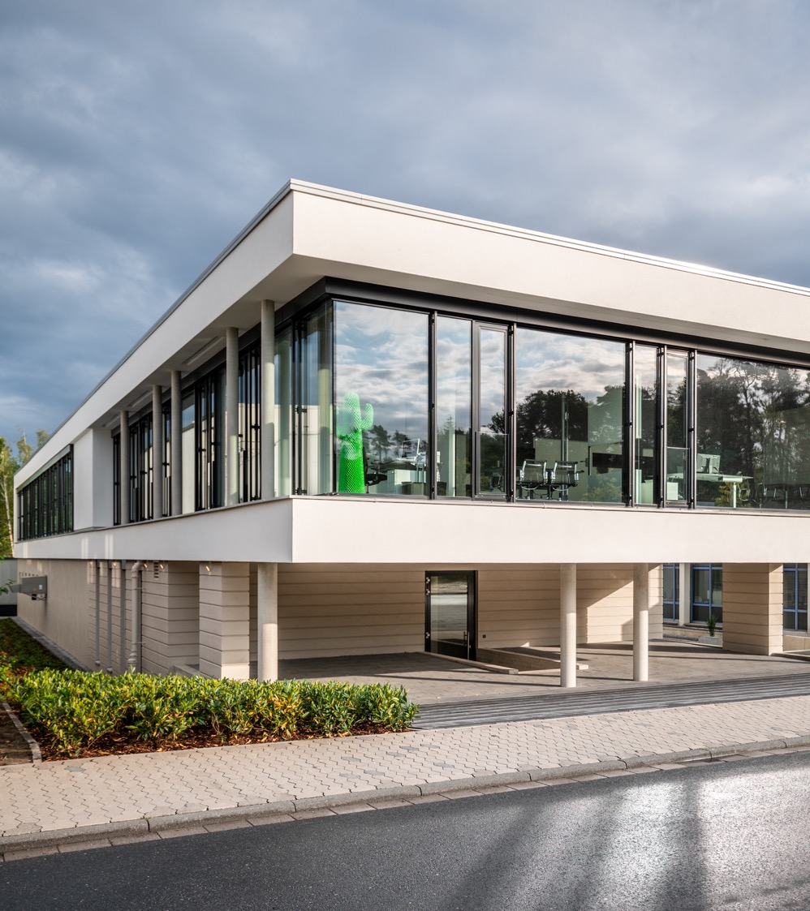
Made in Arnsberg
Das Familienunternehmen Dallmer mit mehr als 200 Mitarbeitern wird heute in vierter Generation geführt. Alle Dallmer­-Produkte werden nach wie vor in Deutschland - genauer in Arnsberg – entwickelt, designed und mit modernster Technik gefertigt. Das Güte-­ und Qualitätssiegel „Made in Germany“ gilt ohne Einschränkung.

Slide 2
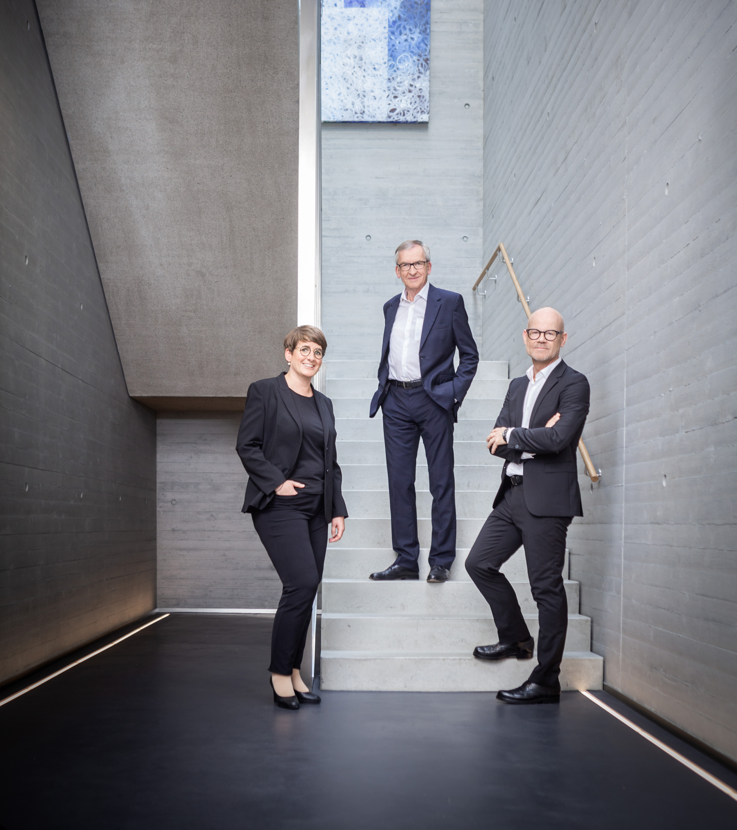
Made in Arnsberg
„Wir sind ein innovatives Unternehmen – aber auch eine große Familie.“ Harry Bauermeister, Geschäftsführer
Yvonne Dallmer, Johannes Dallmer, Harry Bauermeister

Slide 3
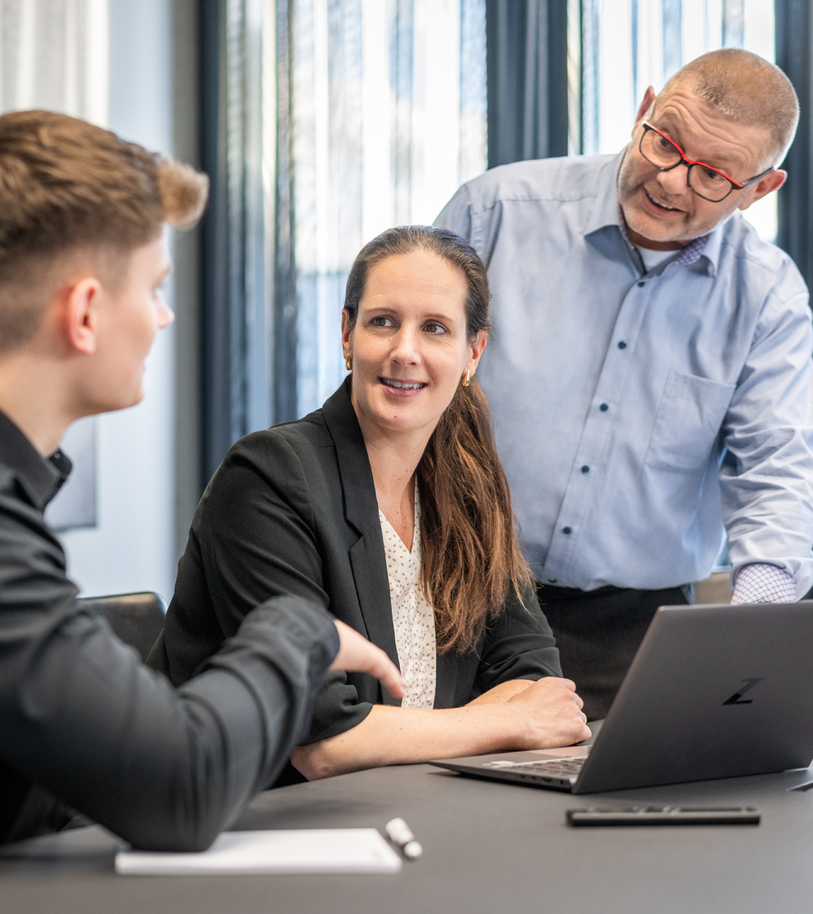
Made in Arnsberg
Investition in die Zukunft. Dallmer investiert nicht nur viel Geld in modernste Maschinentechnologie, sondern auch in die Aus-­ und Weiterbildung der Mitarbeiter:innen. Das sichert das Know­how am Standort.
Stärken zusammenbringen. Um Entwässerungs­lösungen zu fertigen, die den Standard setzen, braucht es echten Innovationsgeist und ein hohes Maß an Erfahrung – und modernste Technologie.
Jedes Detail zählt. Qualität ist das oberste Gebot, und das bis ins kleinste Detail. Wenn alle daran mitarbei­ten, gelingt es, auch höchsten Ansprüchen gerecht zu werden.

Slide 4
Made in Arnsberg
111
Unsere Firmengeschichte begann im Jahre 1913. In Neheim, heute Arnsberg, stellte der Graveurmeister Johannes Dallmer sen. über viele Jahre Stempel und Prägungen her und führte feinste Ziselierarbeiten an Leuchten aus. Präzision war schon zu dieser Zeit ein echter USP von Dallmer.
4
Yvonne Dallmer tritt in 4. Generation in das Unternehmen ein. Ihre Passion für Architektur und Design macht die Marke unverwechselbar.
16
Dallmer ist inzwischen mit 16 Vertretungen in Deutschland präsent, auch der Export wächst.
10
10 Jahre Garantie: mit unseren Produkten kann innovative Bautechnik und sichere Entwässerung auf höchstem Niveau realisiert werden. Dabei haben wir auch viel unseren Kunden zu verdanken, die uns immer wieder neue Impulse gegeben haben. Darum sagen wir Danke! Mit einem Versprechen, dass Sie an Ihre Kunden weitergeben können: 10 Jahre Garantie auf Dallmer-Produkte.

Slide 5
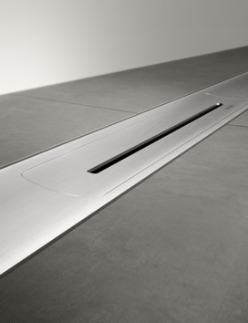
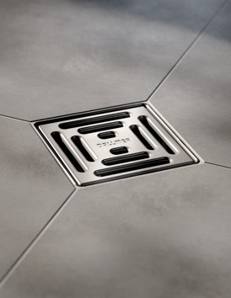
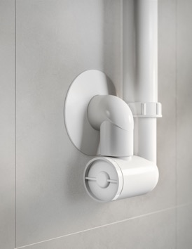
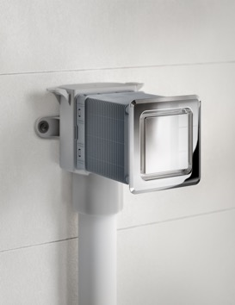
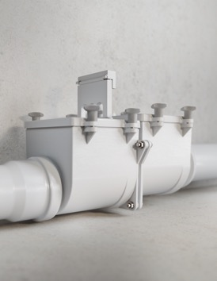
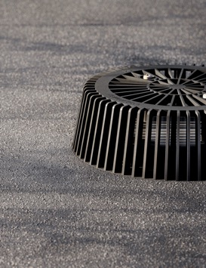
Made in Arnsberg
Duschrinnensysteme
Die vielseitigen Duschrinnen-Systeme von Dallmer stehen für Excellenz auf ganzer Linie und schaffen Bäder ohne Grenzen.
Bodenablaufsysteme
Für die Entwässerung von Böden, Bädern und bodengleichen Duschen bietet Dallmer attraktive und innovative Punktabläufe.a
Duschwannenabläufe + Siphons
Entwässerungstechnik auf der Höhe der Zeit: Maximal flexible Duschwannenabläufe und Siphons für jede Anwendung.
Rohrbelüfter
Fortschrittliche Technik, kompaktes Design: Neben der Technik geht es auch darum, dass sich Rohrbelüfter harmonisch ins Bad einfügen.
Kellerabläufe + Rückstauverschlüsse
Unterhalb der Rückstauebene sorgen Rückstauverschlüsse und Kellerabläufe mit Rückstauverschluss für eine sichere Entwässerung.
Dach- und Balkonabläufe
Technisch versierte Lösungen für die Flachdachentwässerung und –sanierung sowie für die Balkonentwässerung.

